Slide 1
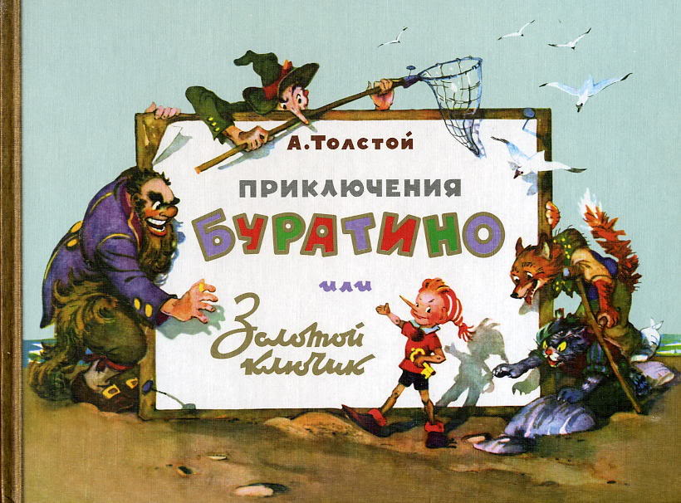
главы 21 – 25

Slide 2
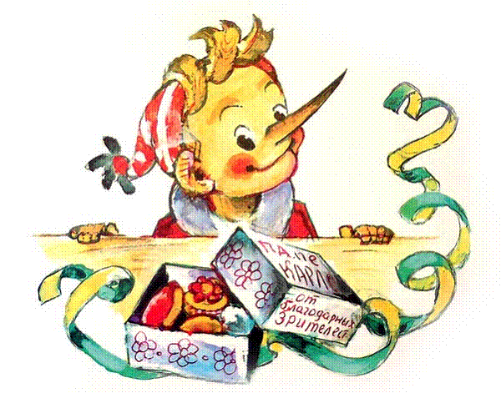
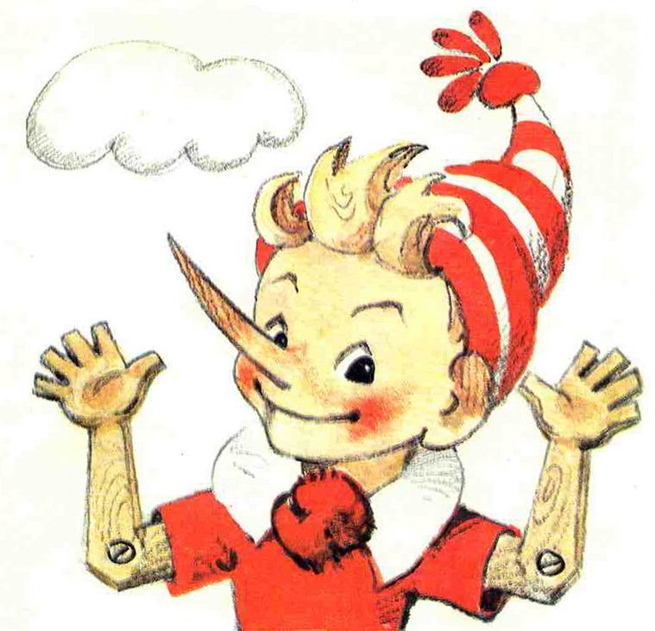
Кто помог Артемону справиться с бульдогами?
а) Сам справился.
б) Ему помогли звери и птицы.
в)На помощь пришла Мальвина.

Slide 3
Кто одолел
Карабаса Барабаса?
а) Буратино.
б) Пьеро.
в) Артемон.

Slide 4
Что произошло
с Карабасом Барабасом в конце сражения?
а) Он провалился в яму.
б) Он обмотался бородой
вокруг дерева.
в) Он испугался и убежал.

Slide 5
Где друзья
остановились на ночлег?
а) В дупле.
б) В пещере.
в) В отеле.

Slide 6
Кто утром
приготовил завтрак?
а) Мальвина.
б) Пьеро.
в) Буратино.

Slide 7
Чем
предложила заняться Мальвина
после завтрака?
а) Почитать книгу.
б) Написать диктант.
в) Поиграть в карты.

Slide 8
Как Буратино сумел
незаметно пробраться
в харчевню «Трёх пескарей»?
а) Пролез внутрь через трубу.
б) Переоделся поваром.
в) Спрятался за хвост петуха.

Slide 9
Где в харчевне
спрятался Буратино?
а) Внутри глиняного кувшина.
б) Внутри керамической вазы.
в)Внутри хрустального фужера

Slide 10
Как
использовали кувшин
Карабас и Дуремар?
а) Пили из него вино.
б) Кидали в него кости.
в) Просто любовались им.

Slide 11
Отчего
Карабас Барабас
выдал тайну
золотого ключика?
а) От обиды.
б) От испуга.
в) От душевной доброты.

Slide 12
Кто
рассказал Карабасу
о местонахождении
Буратино?
а) Кот и лиса.
б) Сторожевые псы.
в) Дуремар.

Slide 13
Кто
помог Буратино
убежать из харчевни?
а) Конь.
б) Петух.
в) Артемон.

Slide 14
Буратино
вернулся в пещеру
и не обнаружил своих друзей.
Почему?
а) Они пошли искупаться.
б) Их арестовал губернатор.
в) Их захватили инопланетяне

Slide 15
Друзья
вновь спаслись от врагов.
Как
развивались события дальше?
а) Они легли спать.
б) Они продолжили двигаться
вперёд.
в) Они вернулись в пещеру.

Slide 16
Очередная встреча
с Карабасом,
Дуремаром,
котом и лисой
закончилась
победой юных героев.
Кто им помог в этот раз?
а) Папа Карло.
б) Мама Чарло.
в) Ребята из 1 «А».

